Slide 1
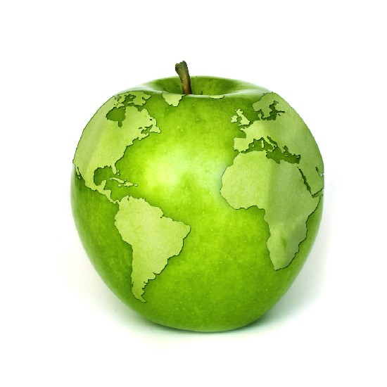
Alimentazione e dintorni
Valentina Ermili - Barbara Macaluso
Classe II^B
S. M. S. «G. Verdi» – Piazza Ormea (Roma)
Anno Scolastico 2014/2015
[Prof. Vincenzo Fucito]

Slide 2
Indice
Alimentazione ed alimenti
  Principi nutritivi o nutrienti
  Classificazione degli alimenti
Principi nutritivi organici
  Carboidrati
  Proteine
  Grassi
  Vitamine
Principi nutritivi inorganici
  Acqua
  Sali minerali
La piramide alimentare:
  Mediterranea e Dello sportivo
  Vegetariana e Vegana
  La Dieta Mediterranea
Dieta equilibrata
  Dieta equilibrata e corretta
  L.A.R.N.
  I disturbi del comportamento alimentare
  HACCP
  EXPO 2015
  La Carta di Milano
  Alcuni approfondimenti:
  Esercitazioni in laboratorio
  La fermentazione
  Il cacao
  L’ Azienda Perugina
  Cosa unisce la matematica alle altre scienze
  Fonti

Slide 3
Alimentazione e alimenti
Alimentazione e alimenti
Cosa si intende per alimentazione e alimentazione equilibrata?
l’ alimentazione è l’ assunzione di sostanze nutritive o alimenti che consento al nostro organismo di svilupparsi, crescere e svolgere tutte le sue funzioni;
l’ alimentazione equilibrata è, un’alimentazione in cui sono presenti, nelle giuste quantità, tutti i gruppi alimentari e tutti i nutrienti.
Un alimento può dirsi completo quando contiene tutti i principi .
Soltanto il latte, limitatamente ai primi mesi di vita, risponde a questi requisiti.
E’ quindi necessaria una dieta equilibrata al fine di coprire per intero, il fabbisogno alimentare.

Slide 4
Principi nutritivi o nutrienti
Alimentazione e alimenti
I principi nutritivi si dividono in due grandi categorie: ORGANICI e INORGANICI.
Inoltre svolgono nell’organismo le tre seguenti funzioni:
funzione energetica (ossia forniscono l’ energia necessaria per lo svolgimento delle attività dell’organismo);
funzione costruttrice e riparatrice (ossia apportano i materiali necessari per la costruzione e il mantenimento dei tessuti corporei);
funzione equilibratrice, regolatrice, protettiva (ossia regolano le funzioni dell’organismo e i meccanismi di difesa)

Slide 5
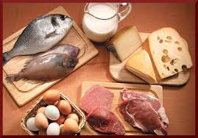
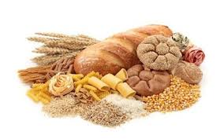
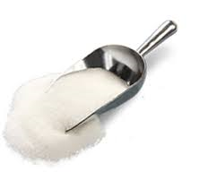
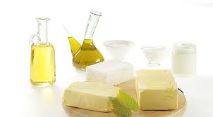
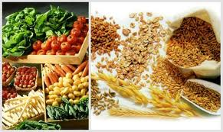
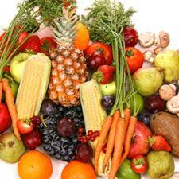
Classificazione degli alimenti
Alimentazione e alimenti
Gli alimenti, in base al principio nutritivo che contengono in prevalenza, o alla funzione che svolgono, vengono suddivisi in tre gruppi:
alimenti plastici , ricchi di proteine,
come latte e derivati , carne e pesce;
2. alimenti energetici, ricchi di grassi e carboidrati ,
come cereali, zuccheri derivati, grassi e olii;
3. alimenti regolatori e protettivi ricchi di vitamine e sali minerali,
come ortaggi, frutta e cereali integrali.

Slide 6
Principi nutritivi organici

Slide 7
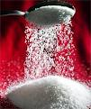

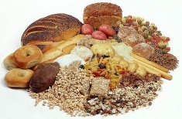

I carboidrati
Principi nutritivi organici
Carboidrati, detti anche glucidi (dal greco "glucos" = dolce) sono sostanze formate da carbonio ed acqua.
Forniscono all’organismo energia e si rivelano indispensabili per il buon funzionamento del cervello e del sistema nervoso.
Si distinguono in:
ZUCCHERI SEMPLICI (es. glucosio, fruttosio, saccarosio e lattosio)
ZUCCHERI COMPLESSI (es. amido e fibra alimentare)
Sono contenuti principalmente negli alimenti di origine vegetale e, a seconda della struttura, semplice o complessa forniscono energia di rapido o di prolungato utilizzo.
Forniscono circa 4 Kcal/g.
Es: di carboidrati complessi
Es: di carboidrati semplici

Slide 8

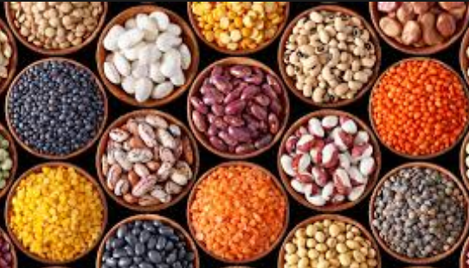
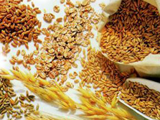
Le proteine
Principi nutritivi organici
Sono sostanze complesse formate dagli aminoacidi e svolgono una funzione plastica per il nostro organismo infatti costituiscono la struttura delle nostre cellule contribuendo alla costruzione di organi, tessuti e aiutano il nostro sistema immunitario.
Le migliori proteine, dal punto di vista alimentare, sono quelle presenti nei cibi di origine animale (carne, pesce, latte e uova), tuttavia, mangiando insieme cereali e legumi, che contengono proteine di medio valore si riesce a fornire all’organismo, una miscela di amminoacidi simile a quella proveniente dalla digestione di proteine animali.
Forniscono circa 4 Kcal/g.
Es: di proteine di origine animale
Es: di proteine di origine vegetale

Slide 9
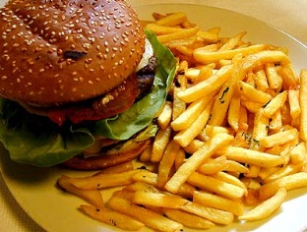
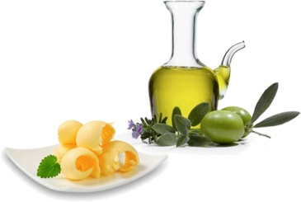
I grassi
Principi nutritivi organici
I grassi detti anche lipidi (dal greco lipos = grasso) .
Sono elementi essenziali dell’alimentazione e forniscono all’organismo energia inoltre,
trasportano le vitamine liposolubili e contribuiscono a mantenere costante la temperatura del corpo.
I lipidi possono essere solidi (grassi) oppure liquidi (oli).
I grassi assunti dall'organismo provengono da diverse fonti: olio di oliva o di semi, burro, il grasso nella carne …
I lipidi sono nutrienti indispensabili ma un'eccessiva assunzione può portare all’ obesità!
I lipidi di origine animale apportano tutti, anche se in diversa misura, il colesterolo, che è ritenuto nocivo alla salute se assunto in notevole quantità.
I lipidi di origine vegetale invece contengono acidi grassi insaturi che abbassano la deposizione del colesterolo nei vasi sanguigni.
Forniscono circa 9 Kcal/g.
Es: di lipidi solidi
Es: di lipidi liquidi

Slide 10
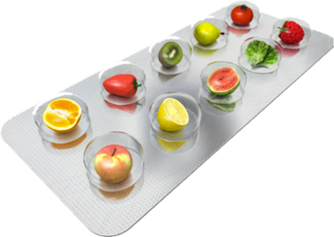
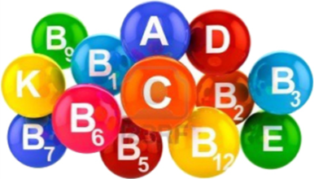

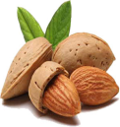
Le vitamine (1/2)
Principi nutritivi organici
Le vitamine sono sostanze che, se pur in piccole quantità, sono necessarie per il buon funzionamento del nostro metabolismo e quindi per il nostro benessere.
Le vitamine, in base alla loro solubilità (nei grassi o in acqua), si dividono in
due grandi gruppi:
vitamine liposolubili
vitamine idrosolubili
Le vitamine liposolubili sono: A, E, K.
Vitamina A: favorisce la vista, mantiene la salute e l'elasticità della pelle, aumenta la resistenza alle infezioni; ne sono ricchi l’olio di pesce e il fegato. Sostanze che il nostro organismo è in grado di trasformare in vitamina A le troviamo nei vegetali di colore arancione o verde intenso e nel latte.
Vitamina E: contrasta l’invecchiamento ,previene da tumori, arteriosclerosi e sterilità. Si trova nell’olio di girasole, di arachide e di oliva, nell’insalata verde, nei pomodori, nei legumi verdi e nella frutta secca.

Slide 11
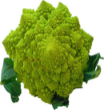
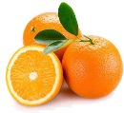
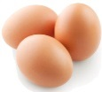
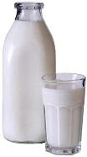
Le vitamine (2/2)
Principi nutritivi organici
Vitamina K: ha un ruolo importante nel processo di coagulazione e regola la sintesi di alcune proteine necessarie per lo sviluppo del tessuto osseo. La troviamo nei vegetali, soprattutto negli spinaci, nel cavolo, nel cavolfiore e nei piselli.
Le vitamine idrosolubili sono: C e gruppo B.
Vitamina C: rinforza le pareti dei capillari, stimola la produzione di anticorpi e quindi aiuta a difendersi da infezioni. Si trova negli ortaggi verdi, negli agrumi e nel fegato.
Vitamine del Gruppo B: costituiscono un ruolo essenziale per il funzionamento del sistema nervoso, al tono muscolare dell‘intestino.
Si trovano principalmente nelle uova, nel lievito di birra, nella carne, nelle uova, nei legumi e nel latte.

Slide 12
Principi nutritivi inorganici

Slide 13
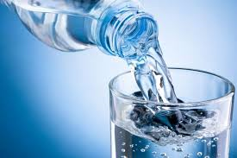
L’ acqua
Principi nutritivi inorganici
L’organismo dell’adulto è costituito da circa il 60% di acqua.
L’acqua svolge nell’organismo quattro funzioni:
idratante dei tessuti;
regolatrice della digestione e del metabolismo;
di trasporto delle sostanze dentro e fuori le cellule e l’organismo in genere;
termoregolatrice.
Il fabbisogno quotidiano di acqua per ogni individuo è di circa 2,5 litri al giorno.
L’acqua anche se indispensabile nella vita, non ha valore nutrizionale.

Slide 14
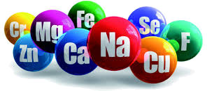
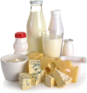
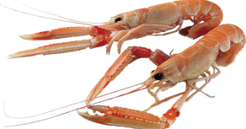
I sali minerali (1/2)
Principi nutritivi inorganici
Compongo il corpo umano per circa il 4,4% e sono principalmente accumulati nello scheletro. Sono contenuti nella verdura, frutta, latte, formaggi e carne.
Come avviene per le vitamine, l’uomo non è in grado di sintetizzare i sali minerali: è indispensabile, perciò, introdurne quotidianamente dosi con la nostra alimentazione.
Calcio : è il minerale più abbondante nell'organismo. Si trova per la maggior parte nelle ossa e nei denti, ma anche nel sangue, nei muscoli e in altri tessuti.
Gli alimenti ricchi di calcio sono il latte e i suoi derivati, le uova, i legumi, i pesci.
Ferro : è contenuto nei globuli rossi per il trasporto dell’ossigeno.
Gli alimenti ricchi di ferro sono le carni rosse, la frutta secca, i crostacei.

Slide 15

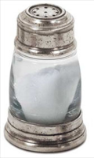

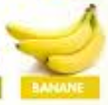
I sali minerali (2/2)
Principi nutritivi inorganici
Fluoro : è un importante costituente delle ossa e dei denti.
Alcuni alimenti ricchi di fluoro sono: the, vino, acqua, gamberi, patate, pesci….
Sodio : largamente diffuso in natura, si trova nella maggior parte degli alimenti.
Regola il bilancio idrico, il pH, la permeabilità delle membrane, la contrazione
muscolare e la trasmissione dell'impulso nervoso.
Altri Sali : altri sali minerali importantissimi per il metabolismo
sono: il potassio, il magnesio, il selenio, etc….

Slide 16
La «piramide alimentare»

Slide 17
La piramide alimentare
La «piramide alimentare»
Una dieta equilibrata deve tener conto non solo della quantità ma anche della qualità degli alimenti. Per capire in modo semplice in quali proporzioni vanno consumati i diversi alimenti è utile la Piramide Alimentare.
Tra le diete possiamo ricordare :
la dieta mediterranea;
la dieta vegetariana
la dieta vegana
la dieta dello sportivo
e le relative «piramidi».

Slide 18
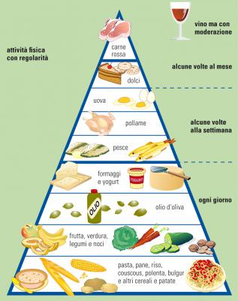
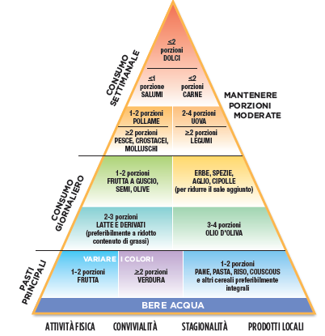
La piramide «mediterranea» e «dello sportivo»
La «piramide alimentare»
Piramide della Dieta Mediterranea
Piramide della Dieta dello Sportivo

Slide 19
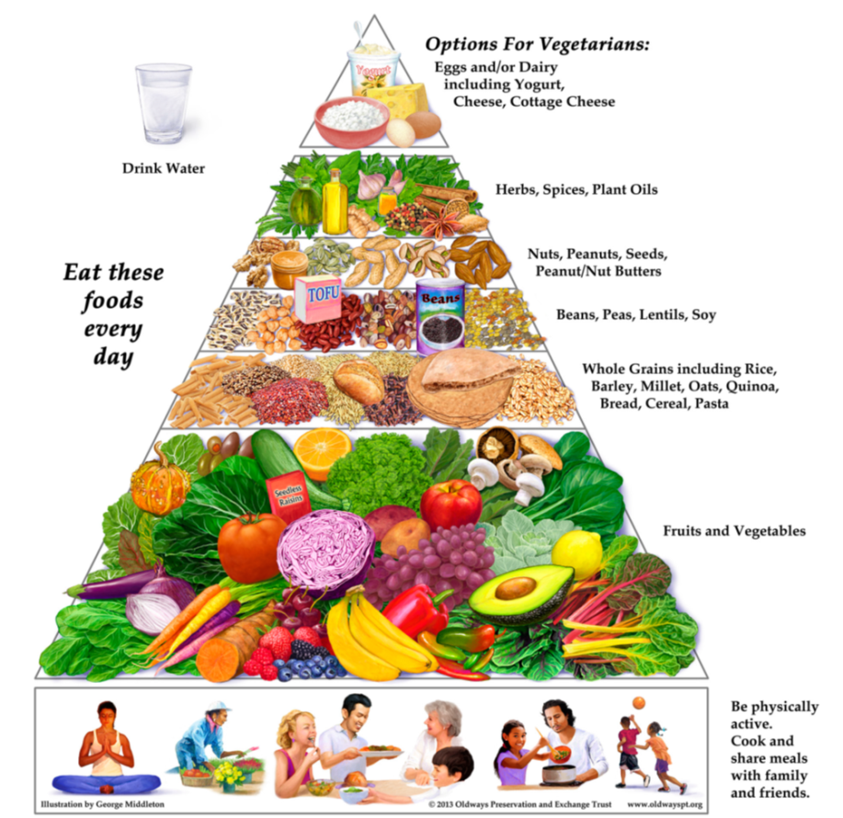
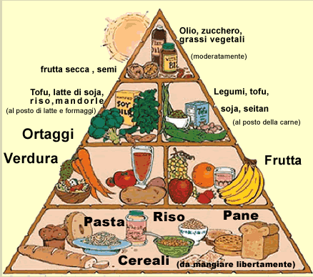
La piramide «vegetariana» e «vegana»
La «piramide alimentare»
Piramide della Dieta Vegetariana
Piramide della Dieta Vegana

Slide 20

La dieta mediterranea
La «dieta mediterranea»
La dieta mediterranea fu “scoperta” dal medico statunitense Ancel Keys.
Nel 1945 Keys sbarcò a Salerno insieme alle truppe americane e, durante la sua permanenza nel Cilento si accorse che, nei Paesi appartenenti al bacino mediterraneo, le patologie cardiovascolari erano meno diffuse che nel suo Paese d’origine.
Keys ipotizzò quindi che quella che lui definì come dieta mediterranea poteva essere in grado di diminuire i rischi di incorrere in malattie dell’apparato cardiovascolare e, conseguentemente, di aumentare la longevità di chi la adottava.
Seguirono diversi studi che stabilirono che l’incidenza delle patologie vascolari era inferiore nei Paesi dove si utilizzava una dieta mediterranea.
“How to eat well and stay well: the Mediterran way” (Come mangiare bene e stare bene: lo stile mediterraneo), scritto da Keys insieme alla moglie Margaret.

Slide 21
Dieta equilibrata e L.A.R.N.

Slide 22
Dieta equilibrata e corretta
Dieta equilibrata
Con la frase “dieta equilibrata” si deve intendere l’introduzione nel nostro corpo delle giuste quantità di tutti i principi nutritivi .
In generale bisognerebbe assumere giornalmente, fatte 100 le kcal/gg:
55% in carboidrati
15% in proteine
30% in grassi
Questo giusto apporto è detto «Fabbisogno alimentare» e deve rispettare il numero di Kcal/gg da assumere.

Slide 23
L.A.R.N.
L.A.R.N.
Per elaborare una dieta equilibrata bisogna considerare i fabbisogni nutrizionali, calcolati utilizzando i dati contenuti nelle tabelle dei LARN e tenere conto delle seguenti variabili:
età,
sesso,
altezza,
peso,
stato di salute,
clima in cui si vive abitualmente e
livello di attività fisica praticata.
L.A.R.N. è l’acronimo di «Livelli di Assunzione Giornaliera Raccomandati di Alimenti».

Slide 24
I disturbi del comportamento alimentare

Slide 25
I disturbi del comportamento alimentare (1/2)
I «DCA»
I disturbi del comportamento alimentare (DCA) sono malattie caratterizzate da cattive abitudini alimentari e da un’eccessiva preoccupazione per il peso e per le forme del corpo e possono portare a morte.
Tra queste malattie possiamo ricordare l’ ANORESSIA la BULIMIA e, come conseguenza di un’eccessiva e cattiva alimentazione, l’ OBESITA’.
ANORESSIA
Le persone che soffrono di tale malattia sono terrorizzate dall'idea di prendere peso e di diventare grasse, sebbene siano assolutamente sottopeso. Hanno una distorsione della loro immagine e del loro peso e negano assolutamente di trovarsi in una condizione di pericolo per la propria salute e la propria vita.

Slide 26
I disturbi del comportamento alimentare (2/2)
I «DCA»
BULIMIA
La principale caratteristica che distingue la bulimia dall'anoressia è la presenza di ricorrenti abbuffate.
Questo disturbo alimentare (bulimia="fame da bue") si caratterizza per un'eccessiva e incontrollata assunzione di cibo. A tali abbuffate si susseguono disperati tentativi di sbarazzarsi degli alimenti ingeriti, solitamente tramite vomito autoindotto o attraverso l'uso massiccio di lassativi o diuretici.
OBESITA’
L’obesità è una condizione caratterizzata da un eccessivo accumulo di grasso corporeo, condizione che determina gravi danni alla salute. E’ causata nella maggior parte dei casi da stili di vita scorretti: da una parte, un’alimentazione scorretta ipercalorica e dall’altra un ridotto dispendio energetico a causa di inattività fisica.
L’obesità è quindi una condizione ampiamente prevenibile.

Slide 27
HACCP

Slide 28
HACCP (Hazard Analysis Critical Control Point)
HACCP
In italiano, HACCP viene tradotto in: Analisi dei Rischi e dei Punti Critici di Controllo è un protocollo, un insieme di procedure, volto a prevenire i pericoli di contaminazione alimentare, garantendone la sicurezza .
Esso si basa sul monitoraggio dei punti della lavorazione degli alimenti in cui si prospetta un pericolo di contaminazione, sia di natura biologica, sia chimica o fisica. È sistematico ed ha basi scientifiche.
Prima dell'adozione del sistema HACCP le verifiche venivano effettuate a valle del processo produttivo. Dal 2004 in Italia è stato introdotto il sistema HACCP che, attraverso il concetto di prevenzione, analizza i possibili pericoli verificabili in ogni fase del processo produttivo e nelle fasi successive come lo stoccaggio, il trasporto, la conservazione e la vendita al consumatore. In altri termini HACCP, si prefigge di monitorare tutta la filiera del processo di produzione e distribuzione degli alimenti.
Il sistema pone un importante accento sulla qualità alimentare, in particolare riguardo a salubrità e sicurezza, concetto che va oltre la semplice soddisfazione del cliente, ma punta piuttosto alla tutela della salute pubblica.
28/45

Slide 29
EXPO MILANO 2015

Slide 30

EXPO MILANO 2015
EXPO Milano ‘15
Expo Milano 2015 è l’Esposizione Universale che l’Italia ospiterà dal primo maggio al 31 ottobre 2015 e sarà il più grande evento mai realizzato sull’alimentazione e la nutrizione.
“Nutrire il Pianeta, Energia per la Vita” è il Tema al centro della manifestazione, la sfida sull’alimentazione e il dibattito sul diritto a un’alimentazione sana, sicura e sufficiente per tutti gli abitanti della Terra.
30/45

Slide 31

EXPO MILANO 2015 (2/2)
Il sito ospiterà quattro Aree Tematiche, luoghi in cui verrà sviluppato il Tema dell’evento:
si va dal Padiglione Zero, che racconta la storia dell’uomo sulla Terra attraverso il suo rapporto con il cibo;
al Future Food District, che spiega come la tecnologia cambierà le modalità̀ di conservazione, distribuzione, acquisto e consumo di cibo;
ci sono poi il Children Park, lo spazio in cui bambini imparano a conoscere i temi di Expo Milano 2015 divertendosi, e
il Parco della Biodiversità, un grande giardino in cui viene riprodotta la varietà̀ degli ecosistemi che si trovano sul nostro Pianeta.

Slide 32

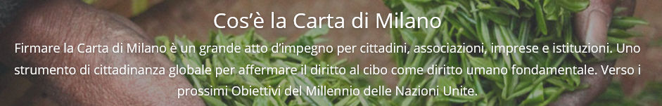
La Carta di Milano: l’eredità più grande di Expo Milano 2015
EXPO Milano ’15
«Carta di Milano»
Per volontà del Governo italiano la «Carta di Milano» sarà un documento partecipato e condiviso che richiama ogni cittadino, associazione, impresa, istituzione e organizzazione internazionale ad assumersi le proprie responsabilità per garantire alle generazioni future di poter godere del diritto al cibo.
Tutti potranno sottoscrivere, anche on line, la Carta, che sarà consegnata ad ottobre al Segretario generale dell’Onu, Ban Ki-moon.

Slide 33
La Carta di Milano: i 4 temi affrontati
EXPO Milano ’15
«Carta di Milano»
Attraverso un percorso partecipato, i maggiori esperti italiani e internazionali hanno contribuito a identificare le principali questioni che interessano l’utilizzo sostenibile delle risorse del Pianeta.
In particolare, i grandi temi affrontati dalla Carta di Milano sono quattro, tutti inseriti all'interno della cornice del diritto al cibo:
quali modelli economici e produttivi possano garantire uno sviluppo sostenibile in ambito economico e sociale
quali tra i diversi tipi di agricoltura esistenti riusciranno a produrre una quantità sufficiente di cibo sano senza danneggiare le risorse idriche e la biodiversità
quali siano le migliori pratiche e tecnologie per ridurre le disuguaglianze all'interno delle città, dove si sta concentrando la maggior parte della popolazione umana
come riuscire a considerare il cibo non solo come mera fonte di nutrizione, ma anche come identità socio-culturale.
La Carta di Milano

Slide 34
Alcuni approfondimenti:
Esercitazioni in laboratorio
Fermentazione
Il cacao
L’ Azienda Perugina
Come applicare la matematica in scienze

Slide 35
Esercitazioni in laboratorio (1/4)
Esercitazioni in laboratorio
Lunedì 20 aprile 2015, nel pomeriggio, insieme ad altri compagni di classe e di istituto, sono andata nel plesso «Livio Tempesta», dove, insieme al Prof. Fucito e ad alcuni Professori dell’ Università La Sapienza di Roma, abbiamo svolto alcuni esperimenti di chimica applicati ad alcuni alimenti: latte e frutta.
Esperimento n°1 : «Facciamo il formaggio»
Materiali:
150 ml Latte
3/5 gocce caglio *(ricavato dalle interiora dei capretti)
Termometro
Recipiente
Fornello
FASE 1 - Mettere il latte nel recipiente; aggiungere le gocce di caglio; mettere il tutto a bagnomaria a una temperatura tra i 36° e i 38°C.
FASE 2 – Attendere finché il latte non si solidifica (cristallazione / coagulazione).
FASE 3 - Prendere il composto ed effettuare la filtrazione e cestellazione.
FASE 4 - Lasciare riposare ed essiccare. Il formaggio è pronto.
(*) Il caglio ha la funzione di far ‘‘precipitare’’ le proteine del latte cioè di separarle dall’acqua e dalle altre sostanze e di farle cadere verso il basso
35/45

Slide 36
Esercitazioni in laboratorio (2/4)
Esercitazioni in laboratorio
Esperimento n°2 : «Reazioni chimiche del latte»
Materiali:
Latte e:
Succo di limone → presenza di grumi (caseina)
Alcool → presenza di grumi
Detersivo → presenza di grumi e la soluzione si colora lievemente
Sale → presenza di grumi ma non evidenti
Aceto di vino → presenza di grumi (colla o plastica ecologica)
n.6 Provette
FASE 1 – Mettere in ogni provetta 3 ml di latte e aggiungere in ognuna 5 gocce di :
succo di limone, alcool, detersivo liquido per piatti e aceto di vino e, nel caso del sale, ½ cucchiaino.
FASE 2 – Agitare lentamente ogni provetta e lasciarle riposare.
FASE 3 – Trascorso il tempo necessario, in ogni provetta si nota che si sono formati grumi bianchi depositati lungo le pareti.
36/45

Slide 37
Esercitazioni in laboratorio (3/4)
Esercitazioni in laboratorio
Esperimento n°3 : «Estrazione del DNA della frutta»
Materiali:
Banana , kiwi
Detersivo per piatti ⁽¹⁾
200 ml ca. acqua
Sale
Succo ananas (bromelina) ⁽²⁾
Alcool etilico a 95° ⁽³⁾
FASE 1 – Tritare e schiacciare la frutta per farne una poltiglia.
FASE 2 - Preparare la soluzione : in un bicchiere mettere un cucchiaino di sale, 20 ml di detersivo per i piatti e successivamente 200 ml di acqua. Mescolare bene il tutto per far sciogliere il sale.
FASE 3 - Aggiungere alla frutta, la soluzione preparata e mettere tutto a bagnomaria per 15 minuti. ATTENZIONE!! La temperatura non deve superare i 60°C e, preferibilmente dovrebbe essere stabile tra i 49°C e i 50°C.
FASE 4 – Passati i 15 minuti, lasciare raffreddare per 5-6 minuti.
⁽¹⁾ Il sapone ha la funzione di sciogliere la membrana cellulare della frutta.
⁽²⁾ La Bromelina permette l’estrazione delle proteine
37/45

Slide 38
Esercitazioni in laboratorio (4/4)
Esercitazioni in laboratorio
FASE 5 - Preparare il succo di ananas schiacciando 2 fettine del frutto.
FASE 6 - Prendere 5 ml di filtrato di frutta (banana e kiwi) e metterli ciascuno in una provetta, aggiungere il succo di ananas ad entrambi e lasciare agire per 5 minuti.
FASE 7 - Prendere ora l’alcool gelido ⁽³⁾ e farlo colare lentamente nella provetta senza che le due soluzioni si mescolino velocemente, addensandosi.
FASE 6 - E’ comparsa una massa gelatinosa con una evidente struttura filamentosa, simile al nostro DNA .
⁽³⁾ L’ alcool etilico gelato, viene utilizzato perché, il DNA così come è solubile in acqua non lo è nell’alcool ; pertanto in quest’ ultimo si addensa, provocando piccoli grumi bianchi.

Slide 39
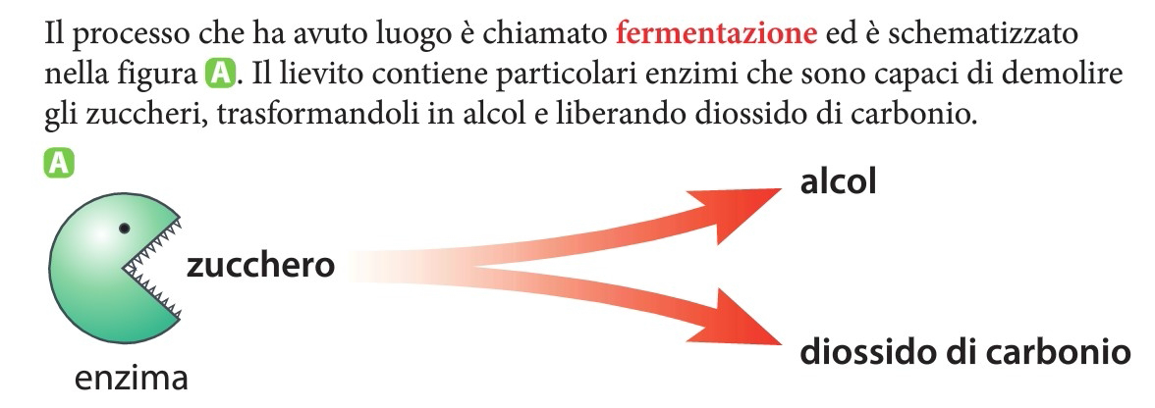
Fermentazione
La fermentazione
Per preparare vino, birra, la pasta del pane o della pizza e per dare il particolare sapore aromatico alla cioccolata è necessario che avvenga una reazione chimica che disperderà anidride carbonica sotto forma di bolle o effervescenza e che:
nel caso del pane e della pizza gonfierà l’impasto mentre,
nel caso della cioccolata fondente le modificherà l’aroma da un originario amaro ad un gusto aromatico.

Slide 40
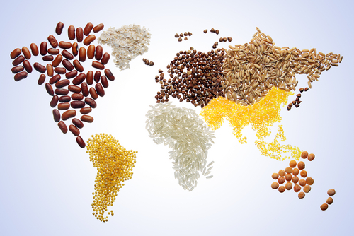
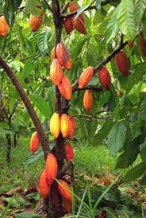
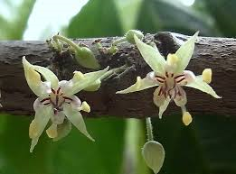
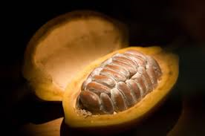
Il cacao – La pianta
Il cacao – La pianta
La pianta del cacao (Theobroma Cacao) è una sempreverde alta fino a venti metri.
L'albero ha un tronco sottile, raggiunge anche i 10 metri di altezza.
Gli alberi iniziano a dar frutti quando hanno tre/cinque anni di età.
Sull’albero ogni anno crescono migliaia di fiori ma di questi solo 1% diventa frutto : la cabosse.
Ogni albero può produrre fino a 80 cabosse . La cabosse ha un’ altezza di 15-20 cm e contiene 30-40 semi .
Theobroma Cacao
Fiori cacao
Cabosse

Slide 41
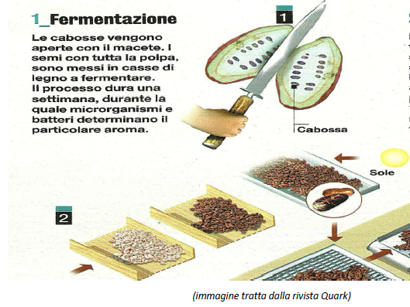
Il cacao - La fermentazione
Il cacao – Fermentazione
La FERMENTAZIONE, operata dai microrganismi locali, conferisce alla cioccolata fondente l’aroma che sarà quello che verrà gustato.

Slide 42
Il cacao – Fasi di lavorazione
Il cacao – Fasi di lavorazione
ESTRAZIONE DEI SEMI DALLA CABOSSE
FERMENTAZIONE DEI SEMI PER 5-6-GIORNI
ESSICCAZIONE AL SOLE DEI SEMI PER 10-12 GIORNI
SISTEMAZIONE DELLE FAVE DI CACAO DENTRO AI SACCHI
ARRIVO DEL CACAO IN LABORARORIO
PULITURA DAI CORPI ESTRANEI
ELIMINAZIONE DELLE FAVE ROTTE
TOSTATURA A 400 °C PER POCHI SECONDI
SEPARAZIONE DELLA BUCCIA DALLA FAVA
FRANTUMAZIONE LE FAVE VENGONO RIDOTTE IN GRANELLA
ALCALINIZZAZIONE BAGNO IN ACQUA DELLA GRANELLA
TOSTATURA A 120 °C PER 30 MINUTI CIRCA
MACINAZIONE SI OTTIENE LA PASTA DI CACAO
SPREMITURA DELLA PASTA DI CACAO
SEPARAZIONE DELLA PARTE GRASSA (BURRO) DALLA PARTE SECCA (PANNELLO DI CACAO)
Prima fase
Seconda
fase

Slide 43

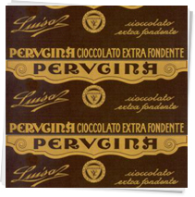
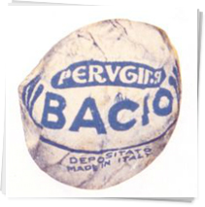
L’ Azienda Perugina
Storia di una grande azienda italiana
L’Azienda Perugina nasce nel 1907 a Perugia inizialmente per la fabbricazione dei confetti perché, in quel periodo, il cacao costava troppo.
Nel 1915 l’azienda affianca ai confetti , la produzione industriale di caramelle, cioccolato e cacao in polvere.
Nel 1917 nasce la tavoletta Luisa che diventa un prodotto di punta dell’immediato dopoguerra e che ancora oggi, costituisce uno dei prodotti Perugina, conosciuti in tutto il mondo.
Nel 1922,prende forma un nuovo cioccolatino: cuore di gianduia e granella di nocciole, guarnito da una nocciola intera e ricoperto di cioccolato fondente Luisa. La forma irregolare ricorda la nocca di una mano e per questo viene battezzato “Cazzotto”. Poco dopo viene aggiunto il cartiglio con il messaggio d’amore che diventerà il segno di riconoscimento che lo ha reso unico e inconfondibile.
Nel 1991 Perugina passa a Nestlé Italiana Spa. Da allora Nestlé ha continuato ad investire in questa azienda , portando lo stabilimento ad essere uno dei principali stabilimenti di Nestlé in Europa per la produzione del cioccolato

Slide 44
Matematica e Scienze
Cosa unisce la matematica alle altre scienze
Il metodo scientifico di Galileo Galilei, che si suddivide nelle famose 4 fasi:
osservazione,
ipotesi,
sperimentazione e
«matematizzazione»
individua l’importanza di tradurre in un linguaggio universale (ossia quello dei numeri), i fenomeni fisici, chimici o altri che si sta esaminando.
Questo l’esempio che secondo noi può spiegare cosa lega la matematica alle scienze.
Leonardo da Vinci (1452-1519)
« Nessuna umana investigazione si può demandare vera scienza se essa non passa per le matematiche dimostrazioni».

Slide 45
Fonti
Principi di scienze dell'alimentazione - Terza edizione © 2012 Zanichelli
Scienza e cultura dell’alimentazione - 2012 Zanichelli Editore
Doc. Professor Fucito (FERMENTAZIONE)
http://www.salute.gov.it/portale/salute/
Progettare e fare - Zanichelli Editore
https://www.fondazioneveronesi.it/
www.albanesi.it/alimentazione/dietamediterranea.htm
ttp://www.expo2015.org/it/

